Slide 1

2024
机器学习理论与算法
Ch7 贝叶斯分类器
主讲教师：刘启和 Email：qiheliu@uestc.edu.cn QQ群： 688101382

Slide 2


Slide 3
本章内容
贝叶斯决策论
极大似然估计
朴素贝叶斯分类器
半朴素贝叶斯分类器
贝叶斯网
EM算法

Slide 4
一、贝叶斯决策论

Slide 5
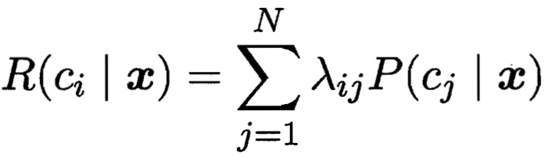
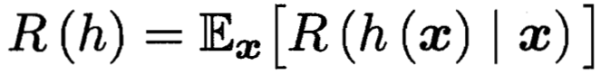
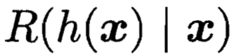
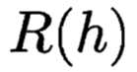
贝叶斯决策论 (Bayesian decision theory)
贝叶斯决策论（Bayesian decision theory）是在概率框架下实施决策的基本方法
在分类问题情况下，在所有相关概率都已知的理想情形下，贝叶斯决策考虑如何基于这些概率和误判损失来选择最优的类别标记。
给定 N 个类别，令 λ_{ij} 代表将本来为c_{j} 类的样本误分类为第 c_{i} 类所产生的损失，则基于后验概率 p(c_{i} | x) 将样本 x 分到 c_{i} 类的条件风险(期望损失)为：
我们的任务是寻找一个判定准则 以最小化总体风险
显然，对每个样本 x ，若 h 能最小化条件风险 ，则总体风险 也将被最小化。因此产生了贝叶斯判定准则！

Slide 6
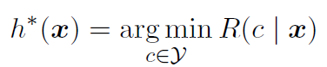
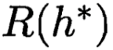
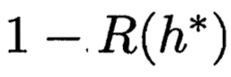
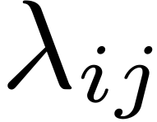
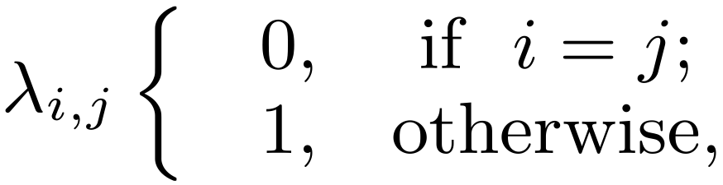
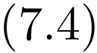
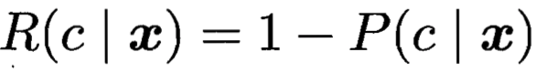
贝叶斯决策论 (Bayesian decision theory)
贝叶斯判定准则 (Bayes decision rule)：
• h* 称为贝叶斯最优分类器(Bayes optimal classifier)，与之对应的总体风险 称为贝叶斯风险 (Bayes risk)
• 反映了分类器所能达到的最好性能，即通过机器学习所能产生的模型精度的理论上限。
具体来说，若目标是最小化分类错误率，则误判损失 可写为：
此时条件风险

Slide 7
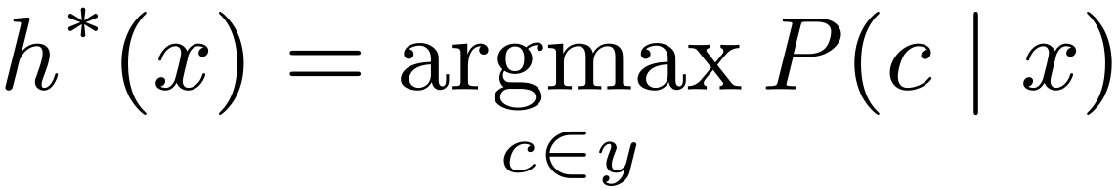
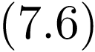
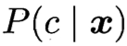
贝叶斯决策论 (Bayesian decision theory)
条件风险：
于是，最小化分类错误率的贝叶斯最优分类器为：
即对每个样本 x ，选择能使后验概率 最大的类别标记。
欲使用贝叶斯判定准则来最小化决策风险，首先要获得后验概率
在现实中通常难以直接获得！！

Slide 8
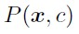
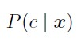
判别式 vs. 生成式
在现实中通常难以直接获得
从这个角度来看，机器学习所要实现的是基于有限的训练样本 尽可能准确地估计出后验概率
两种基本策略：
判别式 (discriminative) 模型
思路：给定 x，通过直接建模
来预测 c
代表：
• 决策树
• BP 神经网络
SVM
生成式 (generative) 模型
思路：先对联合概率分布
建模，再由此获得
来预测 c
代表：
贝叶斯分类器
混合高斯模型
隐马尔科夫模型…
估计的是条件概率分布(conditional distribution)p(class|context)
估计的是联合概率分布（joint probability distribution）

Slide 9
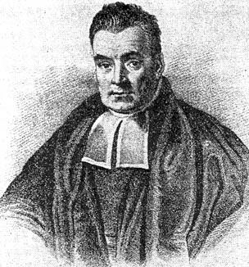
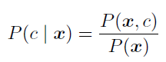
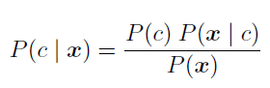
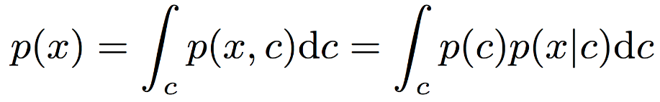
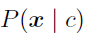
贝叶斯定理
对生成模型，需要考虑
根据贝叶斯定理，有
Thomas Bayes (1701?-1761)
样本相对于类标记的类条 件概率 (class-conditional probability), 亦称 似然 (likelihood)
先验概率（prior） 样本空间中各类样本所占的 比例，可通过各类样本出现 的频率估计（大数定律）
证据 (evidence)
因子，与类别无关
另一种解释
主要困难在于估计似然

Slide 10

贝叶斯定理
主要困难在于估计似然（类条件概率）
估计类条件概率 来说，由于它涉及关于 x 所有属性的联合概率，直接根据样本出现的频率来估计将会遇到严重困难；
例如，假设样本的 d 个属性都是二值的，则样本空间就有 2^{d} 种可能的取值，在现实中，这个值往往远大于训练样本数 m
也就是说，很多样本取值在训练集中根本没有出现，直接用频率来估计 显然是不行的。
你有什么办法估计类条件概率？

Slide 11
二、极大似然估计

Slide 12
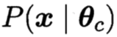
极大似然估计(Maximum Likelihood Estimate，MLE)
估计类条件概率的常用策略：先假定其具有某种确定的概率分布形式，再基于训练样本对概率分布参数估计。
记关于类别 C 的类条件概率为 ，
假设 具有确定的形式并且被参数向量 θ_{c} 唯一确定，则问题变为 。
我们的任务就是利用训练集 D 估计参数向量 θ_{c} .
概率模型的训练过程就是参数估计过程，统计学界的两个学派提供了不同的方案：
频率主义学派 (frequentist)认为参数虽然未知，但却存在客观值，因此可通过优化似然函数等准则来确定参数值。
贝叶斯学派 (Bayesian)认为参数是未观察到的随机变量、其本身也可有分布，因此可假定参数服从一个先验分布，然后基于观测到的数据计算参数的后验分布。

Slide 13
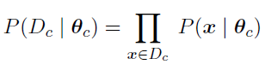
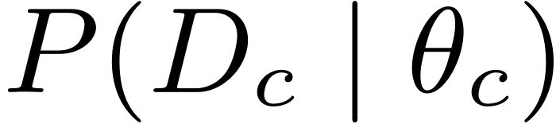
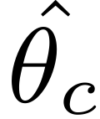
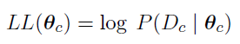
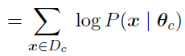
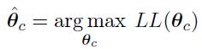
极大似然估计
令 D_{c} 表示训练集中第 c 类样本组合的集合，假设这些样本是独立的，则参数向量 θ_{c} 对于数据集 D_{c} 的似然是:
对 θ_{c} 进行极大似然估计，寻找能最大化似然 的参数值 。直观上看，极大似然估计是试图在 θ_{c} 所有可能的取值中，找到一个使数据出现的“可能性”最大的值。
上式的连乘操作易造成下溢，通常使用对数似然(log-likelihood)
此时参数 θ_{c} 的极大似然估计 为

Slide 14
极大似然估计
由上可知最大似然估计的一般求解过程：
（1） 写出似然函数 ；
（2） 对似然函数取对数，并整理：
（3） 求导数 ；
（4） 解似然方程。

Slide 15
极大似然估计
简单例子：
10次抛硬币的结果是：正反正正反正正正反正
假设 p 是每次抛硬币结果为正的概率，则得到这样的实验结果的概率是：
R = f(p) = p(1-p)pp(1-p)ppp(1-p)p = p⁷(1-p)³
求 R 的极值时的 p。
(1) 写出似然函数： f(p) = p⁷(1-p)³
(2) 取对数：ln f(p) = 7*ln p + 3*ln (1-p)
(3) 对 p 求导：7/p - 3/(1-p) = 0
(4) 解方程： => p = 0.7
结果R最大时的 p 值

Slide 16
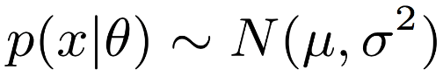
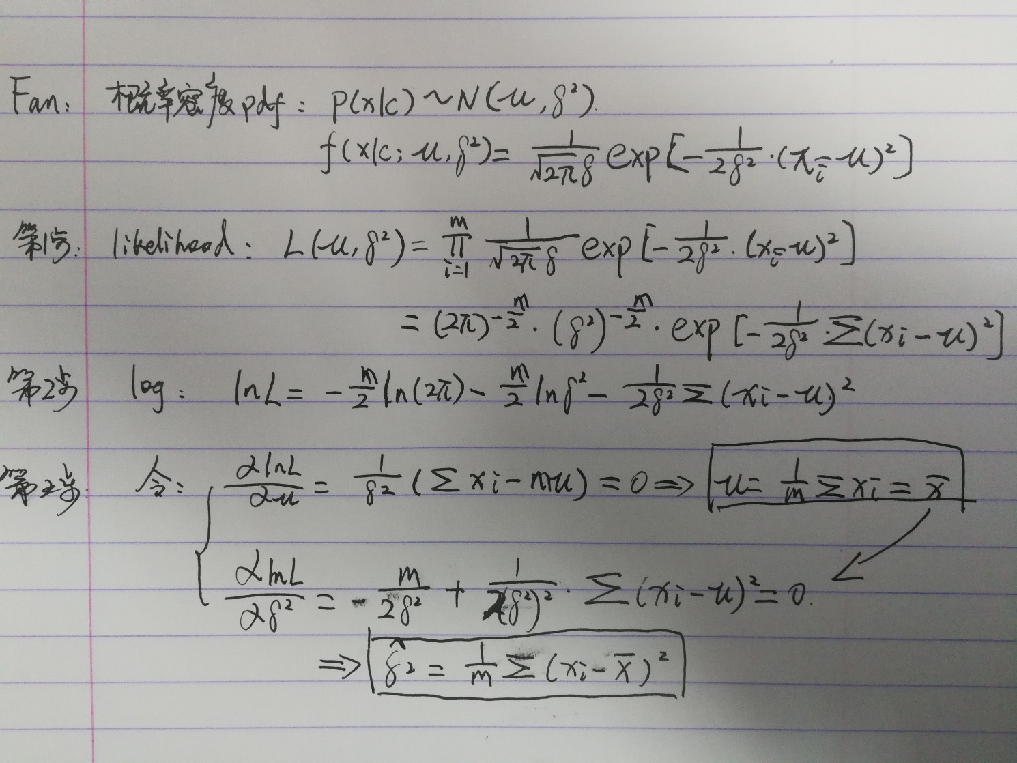
极大似然估计
例如，在连续属性情形下，假设概率密度函数 ，则参数 μ 和 σ² 的极大似然估计为：

Slide 17
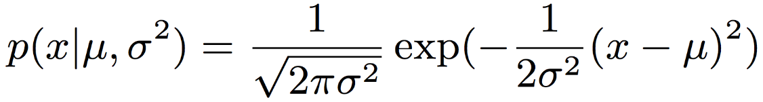
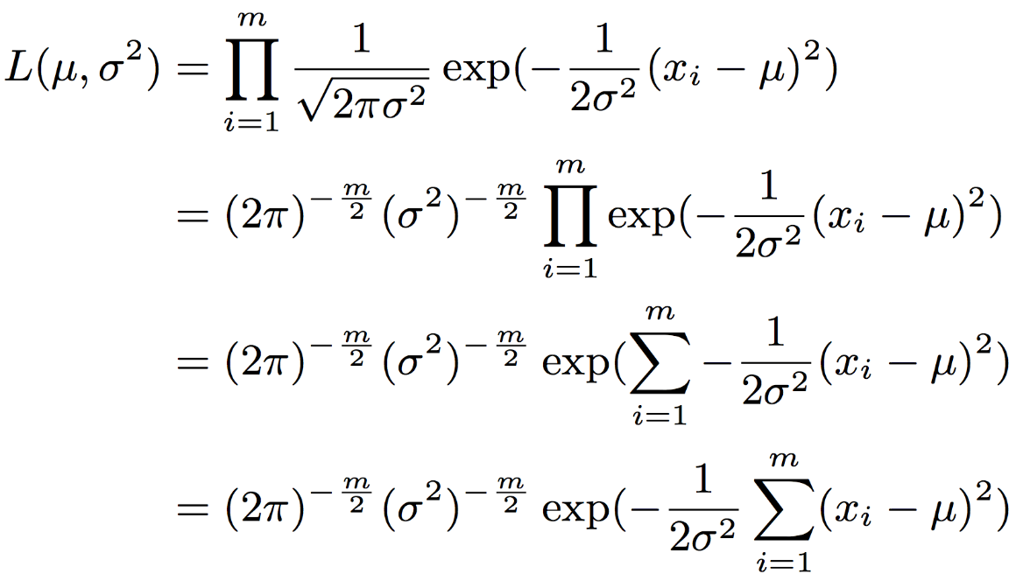
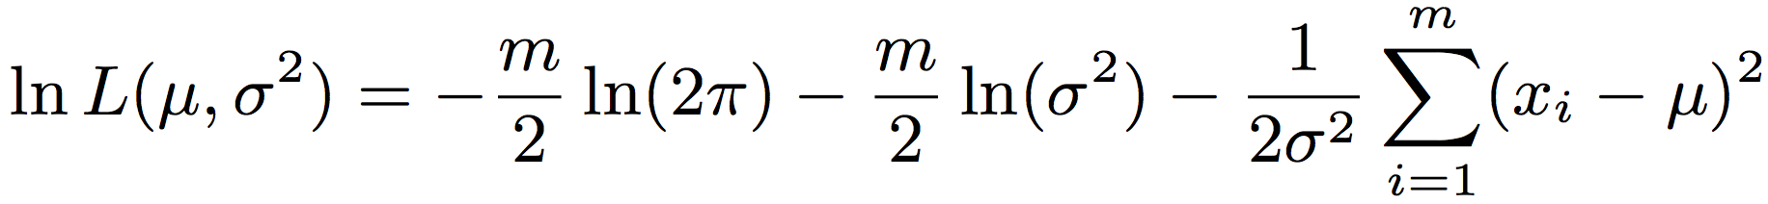
极大似然估计
例：连续属性情形下，假设概率密度函数 ，求参数 μ 和 σ² 的极大似然估计：
概率密度函数 pdf：
似然函数 Likelihood:
取对数：

Slide 18
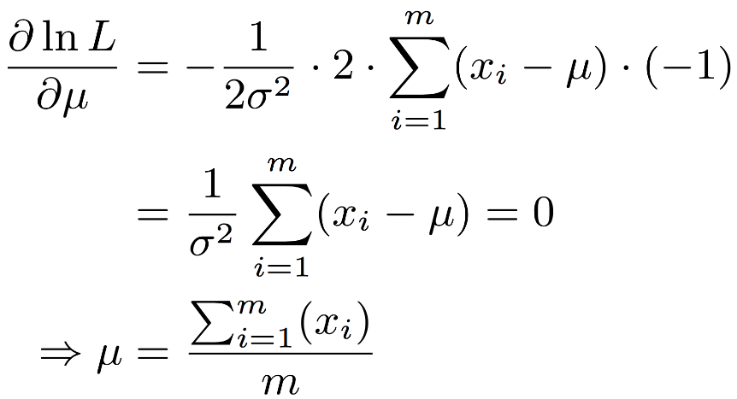
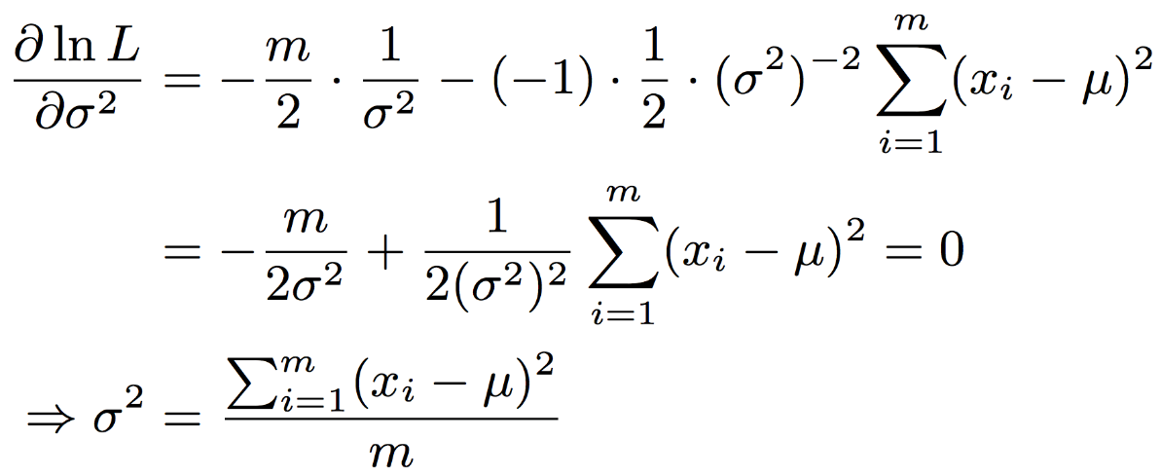
极大似然估计
例：连续属性情形下，假设概率密度函数 ，求参数 μ 和 σ² 的极大似然估计
取对数：
对 μ 求导：
对 σ² 求导：

Slide 19
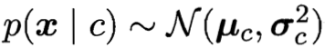
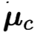
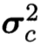
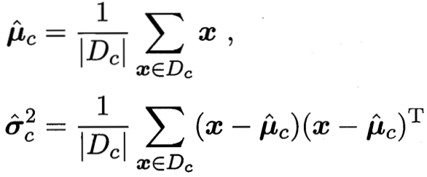
极大似然估计
例：在连续属性情形下，假设概率密度函数 ，则参数 和 的极大似然估计为：
也就是说，通过极大似然法得到的正态分布均值就是样本均值，方差就是高斯分布的方差，这显然是一个符合直觉的结果。
需注意的是，这种参数化的方法虽能使类条件概率估计变得相对简单，但估计结果的准确性严重依赖于所假设的概率分布形式是否符合潜在的真实数据分布。

Slide 20
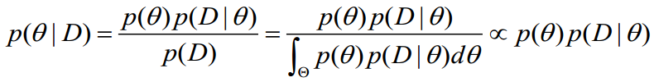
最大后验估计(Maximum A Posteriori probability, MAP)
最大后验估计与MLE相似，不同点在于估计θ 函数中允许加入一个先验 p(θ), 也就是说此时不是要求似然函数最大，而是要求由贝叶斯公式计算出的整个后验概率最大，即：
等价于最大化Bayes中的分子。
与MLE相比，相当于多加了一个参数 θ 先验分布概率的对数
例如，每次抛硬币的时候，抛出正面的概率应该服从一个概率分布，这个概率在0.5处取得最大值，这个分布就是先验分布。
MLE

Slide 21
三、朴素贝叶斯分类器

Slide 22
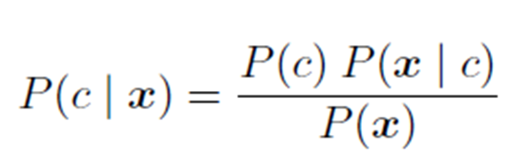
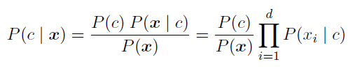
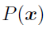
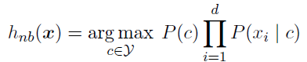
朴素贝叶斯分类器 (naïve Bayes classifier)
主要障碍：所有属性上的联合概率 难以从有限训练样本估计获得
组合爆炸；样本稀疏
基本思路：假定属性相互独立？
d 为属性数，x_{i} 为 x 在第 i 个属性上的取值
对所有类别相同，于是
这就是朴素贝叶斯分类器的表达式子

Slide 23
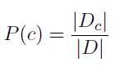
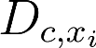
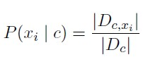
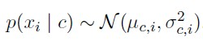
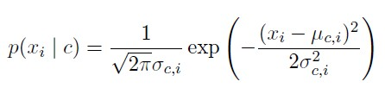
朴素贝叶斯分类器
类 先 验 概 率，大 数 定 律
❐ 估计 P(c):
❐ 估计 P(x|c):
• 对离散属性，令 表示 D_{c} 中在第 i 个属性上取值为
x_{i} 的样本组成的集合，则条件概率
条件概率
• 对连续属性，考虑概率密度函数，假定

Slide 24
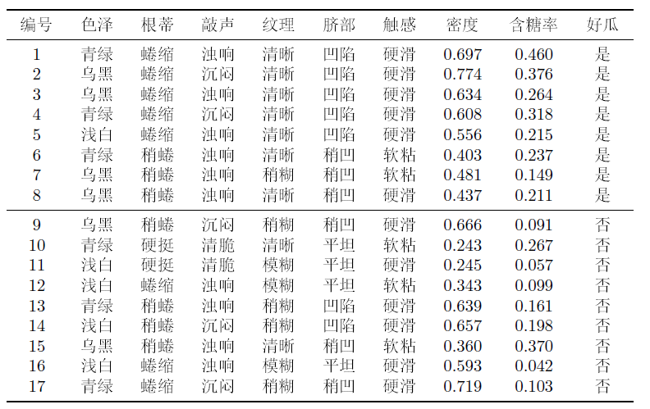

朴素贝叶斯分类器
例子：用西瓜数据集3.0训练一个朴素贝叶斯分类器，对测试例“测1”进行分类 (p151, 西瓜数据集 p84 表4.3)
训练集
测试集

Slide 25


朴素贝叶斯分类器
朴素贝叶斯分类器：
首先估计类先验概率 (大数定律)：
然后为每个属性估计条件概率 ，
对离散属性，以”色泽=青绿”为例:

Slide 26



朴素贝叶斯分类器
第 c 类样本在第 i 个属性上取值的均值和方差
对连续属性，此处假设正态分布：

Slide 27

朴素贝叶斯分类器
朴素贝叶斯分类器：
于是，有：

Slide 28

拉普拉斯修正(Laplacian correction)
若某个属性值在训练集中没有与某个类同时出现过，则直接计算会出现问题。比如“敲声=清脆”测试例，训练集中好瓜没有该样例，因此连乘式计算的概率值为0，无论其他属性上明显像好瓜，分类结果都是“好瓜=否”，这显然不合理。

Slide 29



拉普拉斯修正(Laplacian correction)
若某个属性值在训练集中没有与某个类同时出现过，则直接计算会出现问题。比如“敲声=清脆”测试例，训练集中好瓜没有该样例，因此连乘式计算的概率值为0，无论其他属性上明显像好瓜，分类结果都是“好瓜=否”，这显然不合理。
为了避免其他属性携带的信息被训练集中未出现的属性值“抹去”，在估计概率值时通常要进行“拉普拉斯修正”（Laplacian correction）
令 N 表示训练集 D 中可能的类别数，N_{i} 表示第 i 个属性可能的取值数
则式 (7.16)和 (7.17)分别修正为：
上面的“敲声=清脆”测试例可以修正为
“贝叶斯估计”
先验概率
条件概率
假设了属性值与类别的均匀分布，这是额外引入的 bias

Slide 30
朴素贝叶斯分类器的使用方式
❐ 若对预测速度要求高
→ 预计算所有概率估值，使用时“查表”
❐ 若数据更替频繁
→ 不进行任何训练，收到预测请求时再估值
(懒惰学习, lazy learning)
❐ 若数据不断增加
→ 基于现有估值，对新样本涉及的概率估值进行修正
(增量学习, incremental learning)

Slide 31
朴素贝叶斯分类器分析
可以胜任许多文本分类问题。
无法解决语料中一词多义和多词一义的问题——它 更像是词法分析，而非语义分析。
如果使用词向量作为文档的特征，一词多义和多词一义会造成计算文档间相似度的不准确性。
可以通过增加“主题”的方式，一定程度的解决上述问题：
■ 一个词可能被映射到多个主题中
——一词多义
■ 多个词可能被映射到某个主题的概率很高
——多词一义

Slide 32
四、半朴素贝叶斯分类器

Slide 33

半朴素贝叶斯分类器
朴素贝叶斯分类器的“属性独立性假设”在现实中往往难以成立
半朴素贝叶斯分类器 (semi-naïve Bayes classifier)
基本思路：适当考虑一部分属性间的相互依赖信息
最常用策略：独依赖估计 (One-Dependent Estimator, ODE)
假设每个属性在类别之外最多仅依赖一个其他属性
x_{i} 的“父属性”
关键是如何确定父属性

Slide 34


两种常见方法
SPODE (Super-Parent ODE)：
假设所有属性都依赖于同一属性，称为“超父” (Super-Parent)， 然后通过交叉验证等模型选择方法来确定超父属性
TAN (Tree Augmented naïve Bayes)：
以属性间的条件”互信息”(mutual information)为边的权重，构建完全图，再利用最大带权生成树算法，仅保留强相关属性间的依赖性

Slide 35






AODE(Averaged One-Dependent Estimator)
• 尝试将每个属性作为超父构建 SPODE
• 将拥有足够训练数据支撑的 SPODE 集成起来作为最终结果
Geoff Webb
澳大利亚
Monash大学
其中
是在第 i 个属性上取值为 xi 的样本的集合，m’ 为阈值常数
表示类别为 c 且在第 i 和第 j 个属性上取值分别为 xi 和 xj 的样本集合

Slide 36

高阶依赖
能否通过考虑属性间的高阶依赖来进一步提升泛化性能？
例如最简单的做法：ODE → kDE
将父属性 pa_{i} 替换为包含 k 个属性的集合 pa_{i}
明显障碍：随着 k 的增加，估计 将以指数级增加
所需的样本数
❐ 训练样本非常充分 → 性能可能提升
❐ 有限训练样本 → 高阶联合概率估计困难
考虑属性间的高阶依赖，需要其他办法 – 贝叶斯网

Slide 37
五、贝叶斯网

Slide 38



贝叶斯网（Bayesian network; Bayes network）
亦称“信念网”(belief network)
有向无环图(DAG,
Directed Acyclic Graph)
条件概率表 (CPT,
Conditional Probability Table)
1985年 J. Pearl 命名为贝叶斯网， 为了强调：
贝叶斯网
• 输入信息的主观本质
• 对贝叶斯条件的依赖性
• 因果与证据推理的区别
结构
参数
刻画属性间的依赖关系
表述属性的联合概率分布
概率图模型(Probabilistic graphical model) → 第14章
• 有向图模型 → 贝叶斯网
• 无向图模型 → 马尔可夫网
Judea Pearl
2011 图灵奖

Slide 39



贝叶斯网（Bayesian network）
有向无环图(DAG,
Directed Acyclic Graph)
条件概率表 (CPT, Conditional Probability Table)
给定父结点集，贝叶斯网假设每个属性与其非后裔属性独立
父结点集

Slide 40




三变量间的典型依赖关系
条件独立性
如果 x₁ 的值已知，x₃ 和 x₄ 条件独立
如果 x₁ 的值未知，x₃ 和 x₄ 条件独立不成立!

Slide 41



三变量间的典型依赖关系
若 x₄ 未知，则 x₁ 与 x₂ 独立
• 若 x₄ 已知, x₁ 与 x₂ 必不独立
所有 x₄ 可能值
边际独立性
= 1

Slide 42



三变量间的典型依赖关系
• x 已知, y 与 z 条件独立
条件独立性
• 若 x 未知, y 与 z 条件独立不成立！

Slide 43





分析条件独立性
为了分析有向图中变量间的条件独立性，可使用
道德图
(moral graph)
“有向分离”(D-separation)
先将有向图转变为无向图
x
1 (好瓜)
x
2 (甜度)
• 所有V 型结构父结点相连
• 有向边变成无向边
x
3 (敲声)
x
4
(色泽)
x
5
(根蒂)
若 x 和 y 能在图上被 z 分入 两个连通分支（去掉 z 后 x 和 y 分属于两个联通分支），则有
由图可得：
得到条件独立性关系之后，估计出条件 概率表，就得到了最终网络

Slide 44





结构学习
评分函数(score function)评估贝叶斯网与训练数据的契合程度
常用评分函数通常基于信息论准则
回忆“模型选择”
例如 最小描述长度
(MDL, Minimal Description Length)
给定数据集 D，贝叶斯网
• AIC:
• BIC:
在 D 上的评分函数：
越小越好
是贝叶斯网的参数个数
表示描述每个参数 所需的字节数
• … …
搜索最优贝叶斯网络结构是NP难问题

Slide 45
推断
推断(inference)：基于已知属性变量的观测值，
推测其他属性变量的取值
已知属性变量的观测值称为“证据”(evidence)
❐ 精确推断：直接根据贝叶斯网定义的联合概率分 布来精确计算后验概率
NP难
❐ 近似推断：降低精度要求，在有限时间内求得近似解
常见做法：
MCMC, 吉布斯采样 (Gibbs sampling)
变分推断 (variational inference)

Slide 46
六、EM算法

Slide 47

EM算法-Expectation Maximization
如何处理“未观测到的”变量？
例如，西瓜已经脱落的根蒂，无法看出是“蜷缩”还是“坚挺”, 则训练样本的“根蒂”属性变量值未知
未观测变量 → 隐变量 (latent variable)
EM(Expectation-Maximization) 算法是估计隐变量的利器
令 X 表示已观测变量集，Z 表示隐变量集，欲对模型参数 做 极大似然估计，则应最大化对数似然函数
Z 是隐变量，无法直接求解。怎么办？

Slide 49

抛硬币实验，如果实验员记录了每次丢的是哪个硬币,没有隐变量,直接最大似然就可以算出A,B的正面概率
A硬币正面朝上的概率
B硬币正面朝上的概率

Slide 50

另一种情况是忘记记录每次丢的是A硬币还是B硬币了,如何估计A和B的正面概率？

Slide 51





EM算法
对隐变量 Z 计算期望，最大化已观测数据的对数“边际似然”
(marginal likelihood)
让 Z 暴露出来
以初始值
为起点，迭代执行以下步骤直至收敛:
• 基于 推断隐变量 Z 的期望，记为
•
基于已观测变量 X 和
对参数 做极大似然估计，记为
E步: 当
已知 → 根据训练数据推断出最优隐变量 Z
M步: 当 Z 已知 → 对
做极大似然估计

Slide 52

EM算法过程
输入：观测变量数据 X = (x₁, …, x_{n})， ，隐变量 Z = (z₁, …, z_{n}) ，
联合分布 P (X, Z | θ )，条件分布 P (Z | X, θ )
输出：模型参数 θ.
写出似然函数：
如果 Z 是已观测变量，则可以用MLE
替代方案：
迭代地进行： (1) 构造 L(θ ) 的一个下界 (lower-bound);
(2) 对这个下界求最大值。(MLE)
重复这个过程， 直到收敛到局部最大值。
E-step
M-step
问题变为：如何取L(θ) 的下界？

Slide 53

抛硬币EM过程
第一组为5正5反，
(1)如果丢的是硬币A,则丢到5正5反的概率：
p(A) = 0.6⁵*0.4⁵，
(2)如果丢的是硬币B,则丢到5正5反的概率：
p(B) = 0.5⁵*0.5⁵,
p(A)/(p(A) + p(B) )=0.45
推断隐变量 Z 的期望
0.45 * 5H = 2.2H ，
0.45 * 5T = 2.2T ，
表示第一组实验选择A硬币,且正面朝上次数的期望值是2.2
对参数 做极大似然估计

Slide 54



Jensen’s inequality
变量 X 有0.5 的几率 = a, 有0.5的几率 = b;
E[X]: X 的期望就是 0.5a+0.5b;
E[f(X)]: 函数值 f(a) 和 f(b) 的期望 (也是midpoint).
concave function
函数的期望 大于等于 期望的函数
什么时候取等号？
how about convex function？

Slide 55


EM算法
替代方案：
迭代地进行： (1) 构造 L(θ) 的一个下界 (lower-bound);
(2) 对这个下界进行最大化(optimize)求解。
E-step
M-step
每一步 i，令 Q_{i} 是 隐变量 Z_{i} 的某一个概率分布， Q_{i} ≥ 0， ，有:
L(θ) =
某个值 X
关于 z_{i} 的期望
log is concex !!!
概率
Jensen’s inequality
取等号的条件？

Slide 56


EM算法
替代方案：
迭代地进行： (1) 构造 L(θ) 的一个下界 (lower-bound);
(2) 对这个下界进行最大化(optimize)求解。
E-step
M-step
每一步 i，令 Q_{i} 是 隐变量 Z_{i} 的某一个概率分布， Q_{i} ≥ 0， ，有:
某个值
关于 z_{i} 的期望
概率
Jensen’s inequality
取等号的条件？
取期望的变量是常数！

Slide 57


EM算法
但是我们只定义了Q_{i} 是一个分布，其值不知道怎么求
对于不依赖于 z_{i} 的一些常量 c ，我们可以选择使不等式左边取下界（等号成立时）的Q_{i} ，换句话说就是我们要找的替代 L(θ) 的下界就是 Q_{i}
由于Q_{i}是 隐变量 Z 的某一个概率分布，且有 ，则：
归一化，用 P 构造了 Q
Q_{i} 到底是什么？
Q_{i} 是在参数 θ 下给定 x_{i}时隐变量 z_{i} 的后验分布！
这就是我们需要的 Q_{i} 的值！

Slide 58


EM算法过程
输入：观测变量数据 X = (x₁, …, x_{n})， ，隐变量 Z = (z₁, …, z_{n}) ，
联合分布 P (X, Z | θ )，条件分布 P (Z | X, θ )
输出：模型参数 θ .
写出似然函数：
迭代地进行： (1) 构造 L(θ) 的一个下界 (lower-bound);
令：
(2) 对这个下界求最大化。(MLE)
重复这个过程， 直到收敛到局部最大值。
E-step
Q_{i} 是在参数 θ 下给定 x_{i}时隐变量 z_{i} 的后验分布！
M-step

Slide 59
EM算法
Q_{i} 是在参数 θ 下给定 x_{i} 时隐变量 z_{i} 的后验分布！
推断隐变量 Z 的期望
5正5反的概率是
p(A) = 0.6⁵*0.4⁵，
p(B) = 0.5⁵*0.5⁵,
p(A)/(p(A) + p(B) )=0.45
0.45 * 5H = 2.2H ，
0.45 * 5T = 2.2T ，
表示第一组实验选择A硬币且正面朝上次数的期望值是2.2
对参数 做极大似然估计

Slide 60
EM算法过程
输入：观测变量数据 X = (x₁, …, x_{n})， ，隐变量 Z = (z₁, …, z_{n}) ，
联合分布 P (X, Z | θ )，条件分布 P (Z | X, θ )
输出：模型参数 θ .
写出似然函数：
迭代地进行： (1) 构造 L(θ) 的一个下界 (lower-bound);
令：
(2) 对这个下界求最大化。(MLE)
重复这个过程， 直到收敛到局部最大值。
E-step
固定了参数 θ求 Q_{i}
M-step
固定了Q_{i} 求参数 θ

Slide 61
本章小结
上一章：主做分类的SVM；本章：贝叶斯分类
求后验概率的预备知识：
贝叶斯决策论
极大似然估计
假设样本属性皆独立，求最大后验概率
朴素贝叶斯分类器
部分属性存在依赖，常见ODE
半朴素贝叶斯分类器
属性间存在高阶依赖
贝叶斯网
有的属性值未被观测到（隐变量）
EM算法

